Slide 1
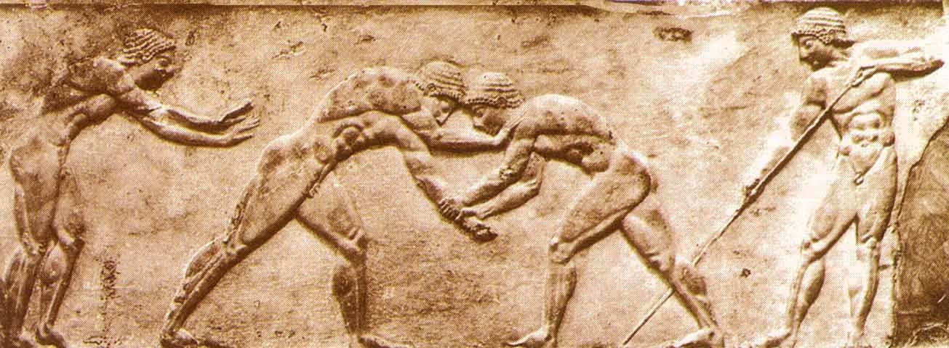
المحاضرة الثالثة :: التربية و التربية البدنية في مصر القديمة و أغراضهاوالصين القديمة :

Slide 2
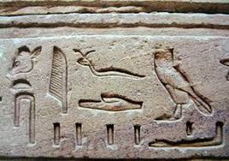
توجد حركة جدلیة بین الإنسان و التاریخ منذ فجر البشریة، فالتاریخ هو الذي یسجل الأعمال الخالدة للإنسان، أما الإنسان فهو الذي یصوغ التاریخ و یدونه.
و یقصد بالتاریخ في اللغة تعریف الوقت:
وهو ذلك العلم الذي یبحث في الوقائع و الحوادث الماضیة،

Slide 3
. و یقال: أن التاریخ یدرس الأحداث الماضیة في التاریخ الإنساني منذ وجود السجلات المدونة إلى الوقت الحاضر، و یقال أیضا أنه یهتم بدراسة حوادث فریدة، وذات نوعیة خاصة من أجل ذاتها فقط.
ولذا فإن معرفة أحداث الماضي تعد من الموضوعات و القضایا التي تهیمن على اهتمام الإنسان، فقد بدأ الأخبار و ذلك بهدف توریثها و تناقلها بین الأجیال.
الإنسان في العصور القدیمة قام بتسجیل أخبار أسلافه من خلال حفظ الأغاني و الأساطیر المعبرة عن تلك .
وفیما یلي عرض لبعض الآراء المعبرة عن ماهیة التاریخ: -

Slide 4
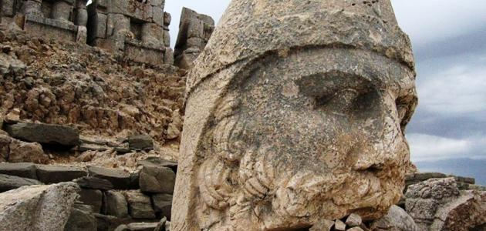
- ذاكرة الجنس البشري
الشاهد على ذلك السجل المكتوب للماضي و أحداثه
- دراسة للمسیرة الحضاریة لبني الإنسان
- ذلك الحوار بین الماضي والحاضر
- تدوین للأعمال و للإنجازات التي قام بها الإنسان فیما مضى من الزمان.
2مصادر المادة التاریخیة: یطلق المؤرخون على مرحلة جمع المادة التاریخیة لفظ (الهیروسطیة) وهي كلمة مشتق من التراث الإغریقي بمعنى ( أنا أجد) و ذلك للدلالة على جهد المؤرخ أو الباحث في جمع المادة التاریخیة المثقلة بموضوع الدراسة. و تذكر مراجع البحث المنهجیة أن على الباحث اللجوء إلى كافة الوسائل و الطرق و المصادر العملیة في سبیل حصوله على المادة التاریخیة المتصلة بموضوع الدراسة

Slide 5
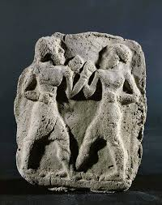
وهناك اتفاق على أن هناك نوعین من المصادر التاریخیة
أ- المصادر الأولیة
ب-المصادر الثانویة

Slide 6
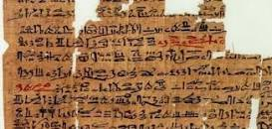
وهناك اتفاق على أن هناك نوعین من المصادر التاریخیة:
- المصادر الأولیة
ب-المصادر الثانویة
أولا: المصادر الأولیة: وهي التي تشتمل على معلومات و حقائق أصلیة عن الوقائع أو الأحداث المتصلة بموضوع الدراسة و منها الآثار و الوثائق...الخ

Slide 8
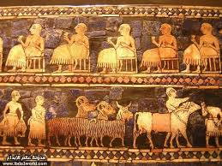
ثانیا: المصادر الثانویة: وهي المصادر التي تشتمل على معلومات و أفكار و تسجیلات...الخ منقولة عن المصادر الأولیة سواء كانت منقولة لمرة أو أكثر، و تتضمن كل ما كتب عن غیر مشاهدة شخصیة من الباحث، كالمقالات و دوائر المعارف، ملخصات الكتب...

Slide 9
أهمیة دراسة تاریخ التربیة البدنیة و الریاضیة:
تهتم التربیة البدنیة بدراسة تاریخ النشاط البدني و الریاضي للإنسان للاعتبارات التالیة:
2 -استقراء تأثیر المتغیرات و النظم الاجتماعیة على نظام الریاضة والتربیة البدنیة و ذلك لتوجیه النظام نحو التقدم بالإستفادة من هذه التأثیرات.
-1استخلاص الدروس والعبر من الماضي والترف على الأخطاء و تجنب الوقوع فیها في الحاضر أو المستقبل
-3دراسة تاریخ الریاضة و الألعاب والتربیة البدنیة كمحاكاة لتقدیر حجم و اتجاه التقدم في التربیة البدني و الریاضیة المعاصرة.

Slide 10
-4دراسة تاریخ الریاضة و الألعاب والتربیة البدنیة كمحاكاة لتقدیر حجم و اتجاه التقدم في التربیة البدني و الریاضیة المعاصرة.
-5الاستفادة من معطیات الإدارة عبر التاریخ لاستخلاص تنظیمات جیدة للریاضة في الحاضر والمستقبل.

Slide 11
5دراسة المدارس الفلسفیة الكبرى و تأثیرها على الریاضة و التربیة البدنیة من خلال العصور المختلفة لحضارة الإنسان الثانویة، ذلك بغرض التوصل إلى الحقائق التاریخیة المرتبطة بالظواهر أو المواضیع المراد دراستها.
6- تشجیع البحوث التاریخیة في مجال التربیة البدنیة الریاضیة من خلال الفهم الجید للمصادر الأولیة والمصادر الثانوية

Slide 12
3-أهمیة دراسة تاریخ التربیة الریاضیة:
5- العمل على تطویر المستوى العلمي للتربیة الریاضیة والبدنیة والصحیة والترویح
. 6-هذا بالاظافة إلى ارتباط التربیة البدنیة والریاضیة بالتاریخ الإنساني منذ عصور مقابل التاریخ وحتى الوقت الحاضر لدى مختلف الأقوام والشعوب .
1معرفة الطالب لتاریخ التربیة البدنیة والریاضیة واحداثها عبر العصور
2 -مدى استخدام واستغلال التربیة البدنیة والریاضیة لخدمة الدولة قدیماً وحدیثاً .
3 -إضافة إلى إجراء مقارنة شاملة لهذه الظاهرة الحضاریة في المجتمعات المختلفة .
4 -كما تمكن الطالب من ایجاد صیغ جدیدة مبنیة على اساس علمیة و عملیة مستمدة من تجارب وخبرات الشعوب الاخرى.

Slide 13
لدراسة التاریخ أهمیة كبیرة، وذلك لان التاریخ أصبح علماً قائماً بذاته، إما على صعید دراسة تاریخ الحركات الریاضیة العالمیة، قدیماً وحدیثاً ماضیها وحاضرها، فإنها تلقي الضوء للدارس والباحث وتساعده في الوقوف على مدى التطور الحضاري والتقدم الذي مرة به الشعوب و الأمم التي استطاعت إن تحكم العالم بأسره یوم كان الإنسان یعتمد التربیة البدنیة والعسكریة أساسا لكیان الدولة وركناً من أركان البناء والأعمار والتقدم والرقي .

Slide 14
. 5دراسة المدارس الفلسفیة الكبرى و تأثیرها على الریاضة و التربیة البدنیة من خلال العصور المختلفة لحضارة الإنسان الثانویة، ذلك بغرض التوصل إلى الحقائق التاریخیة المرتبطة بالظواهر أو المواضیع المراد دراستها.
تشجیع البحوث التاریخیة في مجال التربیة البدنیة الریاضیة من خلال الفهم الجید للمصادر الأولیة والمصادر الثانوية

Slide 15
اكتساب المفهوم
أن عملية تكوين الطالب للمفهوم تسبق عملية اكتسابه إذ يعمل الطالب على تكوين مفهوم لم يكن موجوداً لديه من خلال تجميعه للأمثلة وتسمية تلك الأمثلة لكن اكتسابه للمفهوم يكون من خلال مساعدته على تمييز الخصائص المشتركة للأشياء

Slide 16
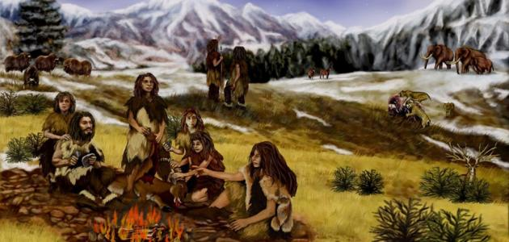
. وكما تعد مادة التاريخ احد المواد الاجتماعية الاساسية التي تدرس في المراحل التعليمية جميعها التي تمكن الطلبة من معرفة الماضي لفهم الحاضر وتلمس المستقبل وتنمية الاتجاهات القومية والولاء للوطن والأمة والتعرف على التراث الحضاري والالعاب الرياضية لتلك الأمم والدور الحضاري المتبادل للإنسانية عبر المراحل الزمنية اذ انها سجل حياة الامم والمرآة العاكسة التي تعكس بطولاتها وامجادها وهو كتابها الذي يدون به احداث حياتها وتسلسلها وتعاقبها،
فهو علم دراسة حركة الزمن واحداثه وتطوره .

Slide 17
" أن التعلم الحاصل عن طريق الاكتشاف تعلم ذا معنى حقيقياً يشكل عنصراً قوياً من عناصر البيئة المعرفية للطالب ويكون هذا التعلم أكثر قابلية على الاستبقاء والاستدعاء وانتقال اثر التعلم فمثلاً إذا اتقن الطالب المفاهيم الأساسية للدراسات الاجتماعية فأنه سوف لا يجد صعوبة في تعلم موضوعات في الدراسات الاجتماعية واستيعابها واستبقائها في اطار بنية مفاهميه ذات معنى تساعد على رؤية العلاقات الضرورية في نطاق موضوعات الدراسات الاجتماعية.

Slide 18
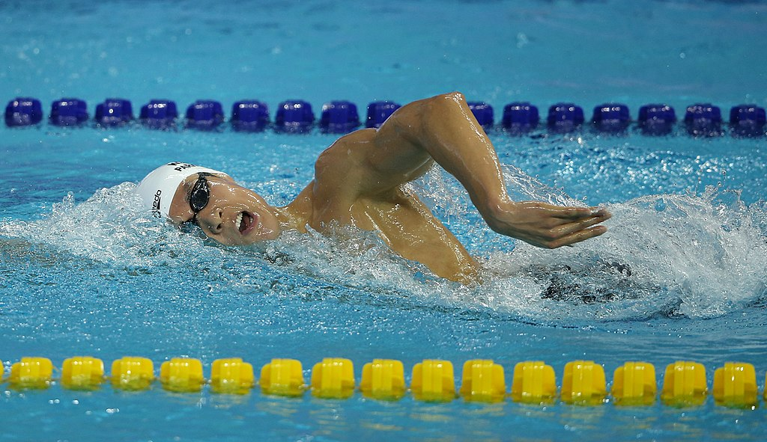
ورياضة السباحة واحدة من الألعاب التي نالت حصتها من هذا الإهتمام في العصور القديمه والعصور الاسلامية وذلك لآتساع شعبيتها والحاجة اليها في جميع مجالات الحياة التي وجب علينا ان نوضح المفاهيم التاريخية ومراحل تطورها عبر التاريخ من بداية الانسان القديم والحاجة اليها وكيفية تعلم الانسان القديم السباحة والاغراض التي من اجلها اجبرته الى تعلم السباحة من خلال الصيد والحروب والابحار عبر البحار والانهار .

Slide 19
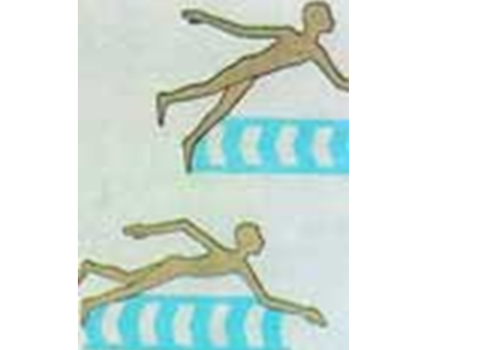
السباحة الحرة
كما اكدت الحضارات المتعاقبة كالحضارة السومرية والمصرية على ممارستهم السباحة الحرة من خلال العثور على الرقم الطينيه التي كان مرسوم عليها جنود وهم يسبحون بطريقة الزحف ومن هنا جاءت تسمية سباحة الزحف او الجنب 0 الحرة )

Slide 20
مشكلة البحث

Slide 21
فروض البحث
اهدف البحث
لا يوجد فرق ذو دلالة احصائية عند مستوى دلالة (0.05) بين المجموعة التجريبية التي تدرس اكتساب المفاهيم التاريخية باستخدام (استراتيجية التعلم معا ) وبين المجموعة الضابطة الذين يدرسون اكتساب المفاهيم التاريخية بالطريقة التقليدية .
2- لا يوجد فرق ذو دلالة احصائية عند مستوى دلالة (0.05) بين المجموعة التجريبية التي تدرس اكتساب الاداء المهاري للسباحة الحرة باستخدام (استراتيجية التعلم معا ) وبين المجموعة الضابطة الذين يدرسون اكتساب الاداء المهاري بالطريقة التقليدية
التعرف على فاعلية استراتيجية التعلم معا والاحتفاظ بها في اكتساب المفاهيم التاريخية
التعرف على فاعلية استتراتيجية التعلم معا والاحتفاظ بها في اكتساب الاداء المهاري للسباحة الحرة .
اعداد وحدات تعليمية وفق استراتيجية التعلم معا للمفاهيم التاريخية والاداء المهاري للسباحة الحرة .
تصميم مقياس للمفاهيم التاريخية في السباحة الحرة

Slide 22
مجالات البحث:
1 المجال الزماني: سيحدد لاحقا .
1-5-2 لمجال البشري : عينة من طلاب المرحلة الاولى / كلية التربية البدنية وعلوم الرياضة / الجامعة المستنصرية للعام الدراسي 2019- 2020 .
1-5-3 المجال المكاني : القاعات الدراسية في كلية التربية البدنية وعلوم الرياضة \ الجامعة المستنصرية ، والمسبح سوف يحدد لاحقا .

Slide 23
شكرا لحسن استماعكم

